Slide 1
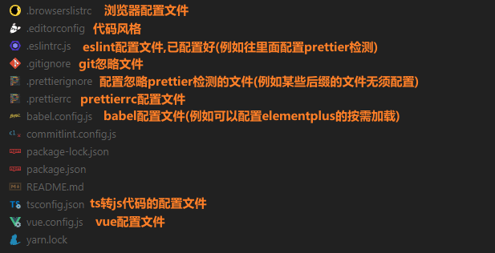
配置文件

Slide 2
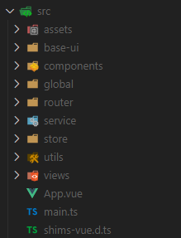
src
注 : 对该框架有疑问或异议请迅速提出

Slide 3

asset
说明 : 放置静态资源, (图片等)

Slide 4
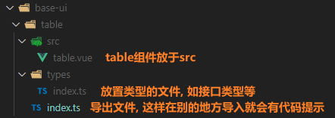
base-ui
注意, 接口的类型命名以I(大写的i)开头
说明 : 该目录下放一些公用的封装小组件, 例如card, table这种

Slide 5
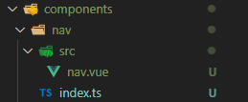
nav
说明 : 该目录下放一些公用的较大的组件, 如导航栏, 侧边栏这种
ps : 结构与base-ui相同, 不作解释

Slide 6

global
全局的配置文件, 比如我在这里配置了 : 按需引入element-plus组件

Slide 7
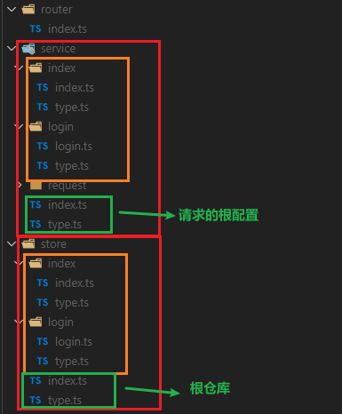

router, service, store
这三个放到一起讲, 因为他们的目录结构,
需要和组件的目录结构保持一致
router : 路由配置目录
service : 网络请求配置目录
store : vuex的配置目录
这里面对axios进行了二次封装, 万一不想用第三方库
axios进行网络请求时, 直接在这里更改即可,
无须找遍全文件更改

Slide 8

utils
说明 : 工具函数, 放一些公用的工具函数, 如本地缓存, 时区转换

Slide 9
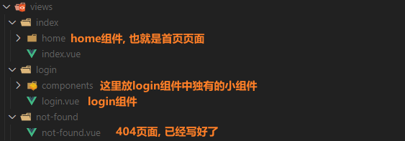
views
注意这种嵌套的写法, 因为首页页面位于index中

Slide 10


Slide 11
目前页面结构
默认重定向 : index.vue
nav.vue
默认重定向 : home.vue
home-left.vue
home-right.vue
router-view (home, 个人中心等)
router-view (index, login)

